Slide 1




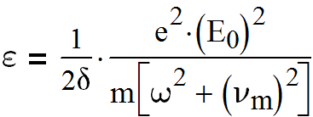
Лекция 4
Емкостный ВЧ разряд

Slide 2

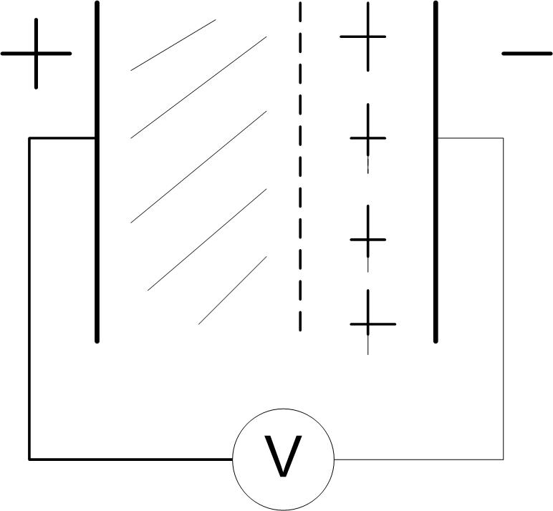
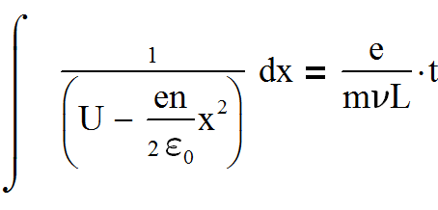

Slide 3





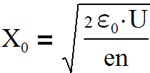

Slide 4


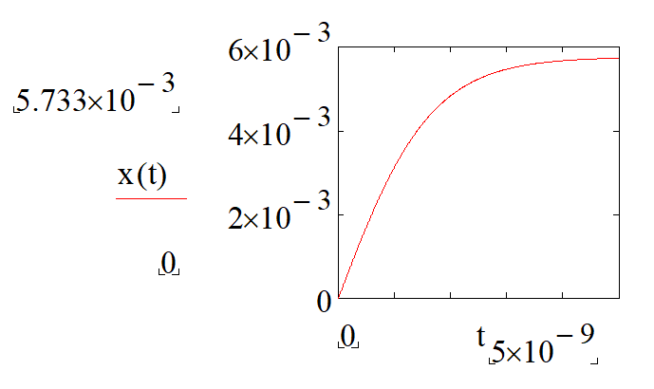

Slide 5
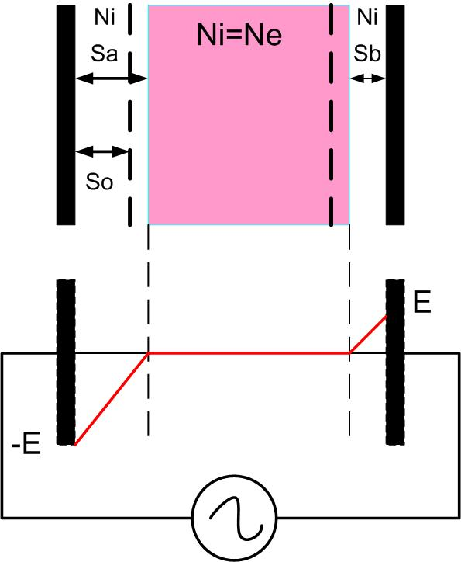




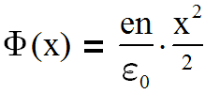

Slide 6
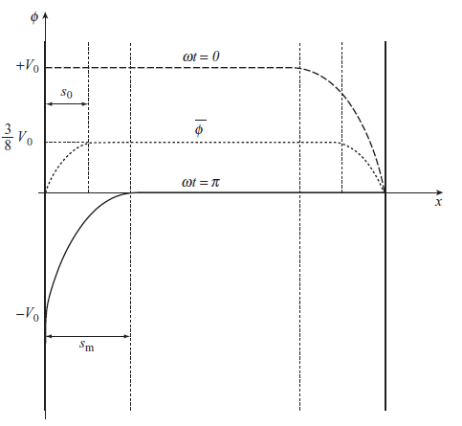
Распределение потенциала

Slide 7






Slide 8

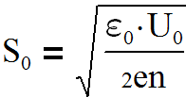


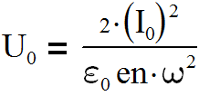


Slide 9






Средний потенциал плазмы
$$<$$
$$>$$
$$<$$
$$>$$

Slide 10



Мощность, выделяемая в плазе и в слое

Slide 11

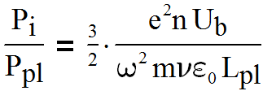

Slide 12
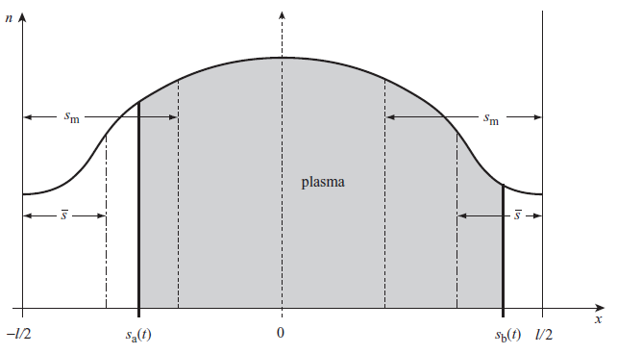
Неоднородная модель

Slide 13
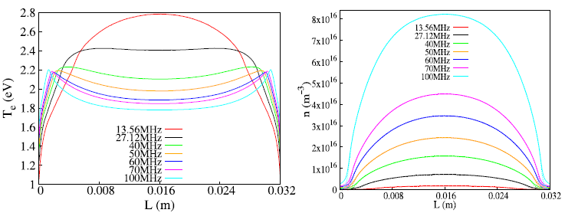

Slide 14





Двухчастотный разряд

Slide 15






